Slide 1
Српски језик
Две козе; Два јарца,
Доситеј Обрадовић
Мирјана Боторић

Slide 2
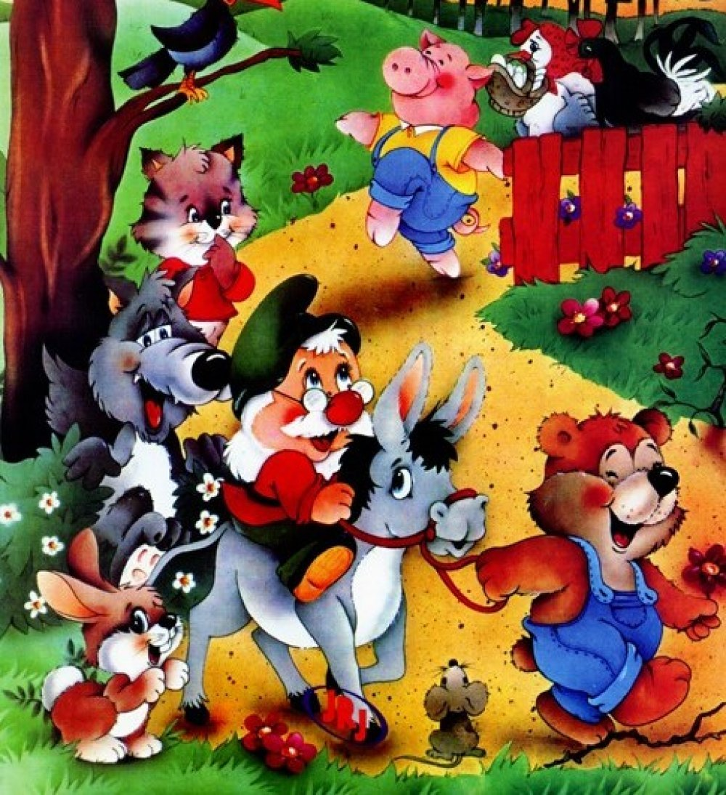
Погледајте занимљив видео.
https://watch.wave.video/672eaf5e226898d15f39673e

Slide 3
Басне
Басне су кратке приче у којима главну улогу имају животиње приказане са
људским особинама (говором, врлинама, манама, склоностима,
тежњама и сл.). Оне увек садрже нешто поучно за читаоца.
Те поуке или поруке су значајне истине о животу.

Slide 4
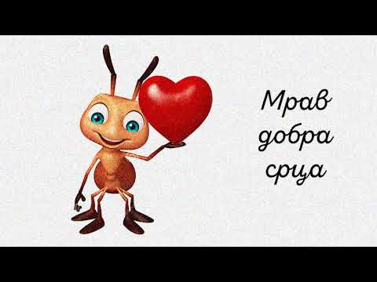
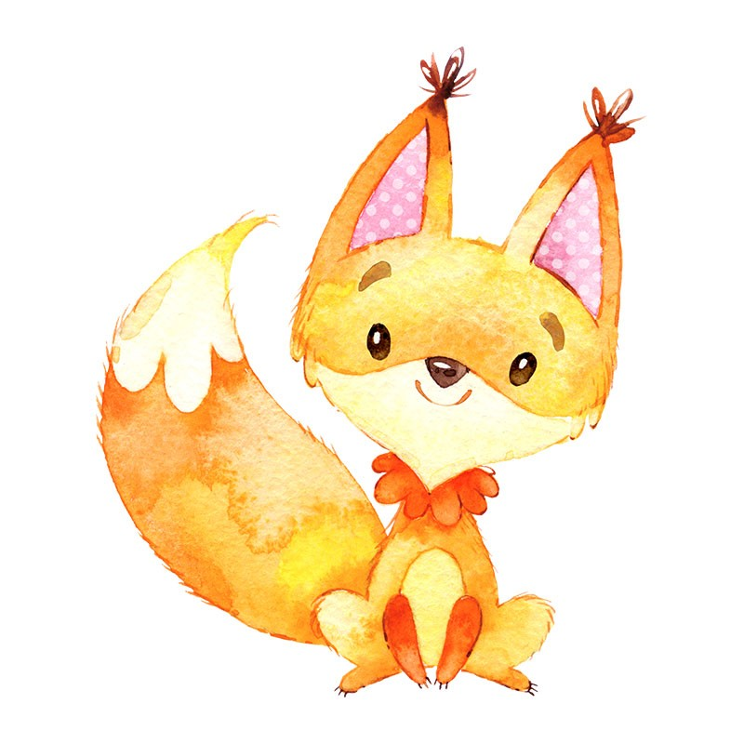
Врлине су добре особине. На пример: правда,
доброта, храброст, мудрост, искреност…
Мане су лоше особине. На пример: тврдоглавост,
лењост, лукавство, превара...

Slide 5
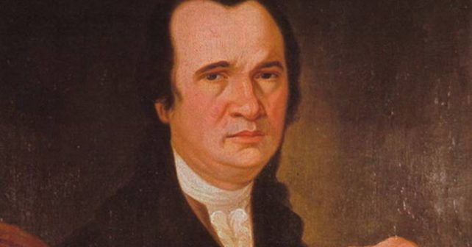
Доситеј Обрадовић
Најпознатији писци басни су: Доситеј Обрадовић, Езоп, Ла Фонтен, Крилов...
Доситеј Обрадовић је српски просветитељ и
писац басни ( ,,Две козе”, ,,Два јарца”,
,,Коњ и магаре”, ,,Лав и миш”...).

Slide 6
Две козе Два јарца
Послушајте басне.
Две козе
https://www.youtube.com/watch?v=eKvO0Id3rhQ
Два јарца
https://www.youtube.com/watch?v=ato2QvjbMF4

Slide 7
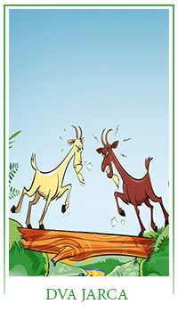
Непознате речи
брвно - стабло дрвета које служи уместо моста
битка - борба између животиња
нарогушити - љутит, спреман за борбу
грунути - јако, силно ударити
провалија - понор без дна

Slide 8
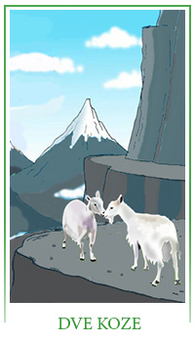
Анализа басни
Ко се среће на брвну?
Шта говоре јарчеви један другоме?
Које су особине испољили таквим понашањем?
Шта се догодило јарцима?
Ко се срео на узаној стази?
Шта су урадиле козе?
Које особине имају козе?
Упоредите понашање јарчева са понашањем коза ?
Ко је боље поступио?

Slide 9
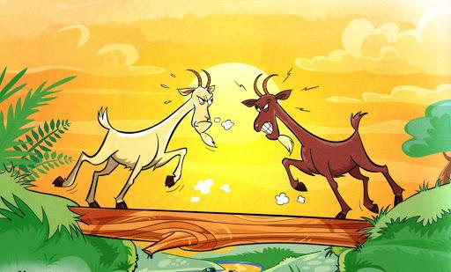
Особине ликова и поруке
Особине ликова:
Козе - стрпљиве, мудре, сложне, паметне
Јарчеви - тврдоглави, несложни, лакомислени, инате се
Поруке:
Од ината нема горег заната;
Стрпљен, спашен;
Слога кућу гради, а неслога разграђује;
Никад слога изгубила није.

Slide 10
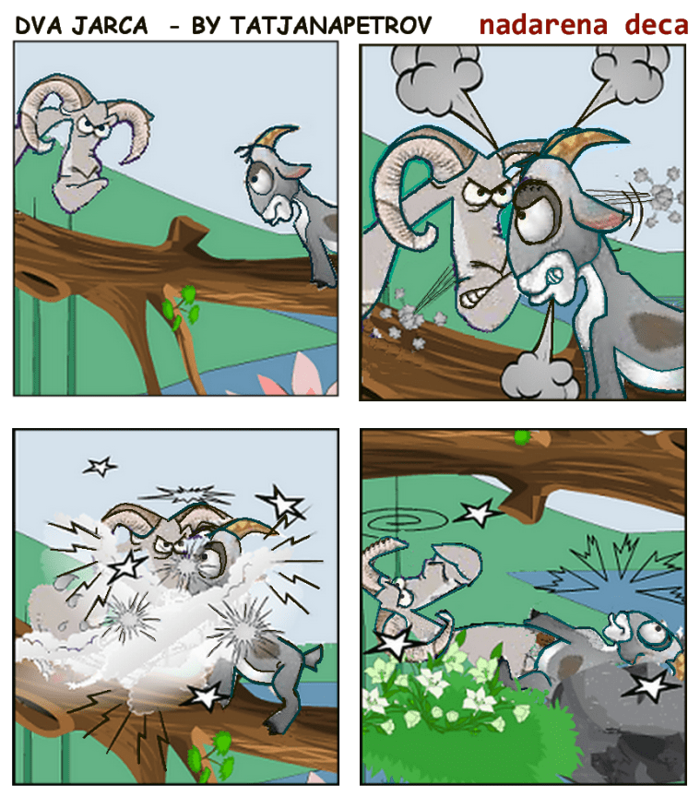
Домаћи задатак
Као на примеру басне ,,Два јарца”, илустровати и
басну ,,Две козе”, у облику стрипа од 4. слике.
https://prezi.com/p/vqspm3rrrj2m/presentation/?present=1

